Slide 1

第12课 飞向太空的航程

Slide 2

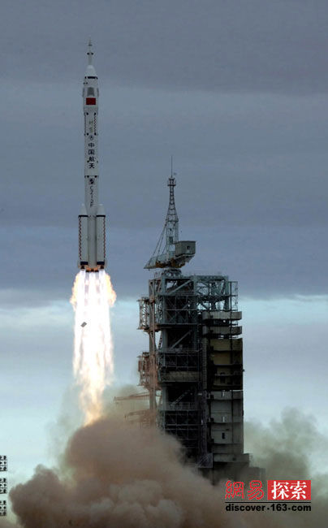
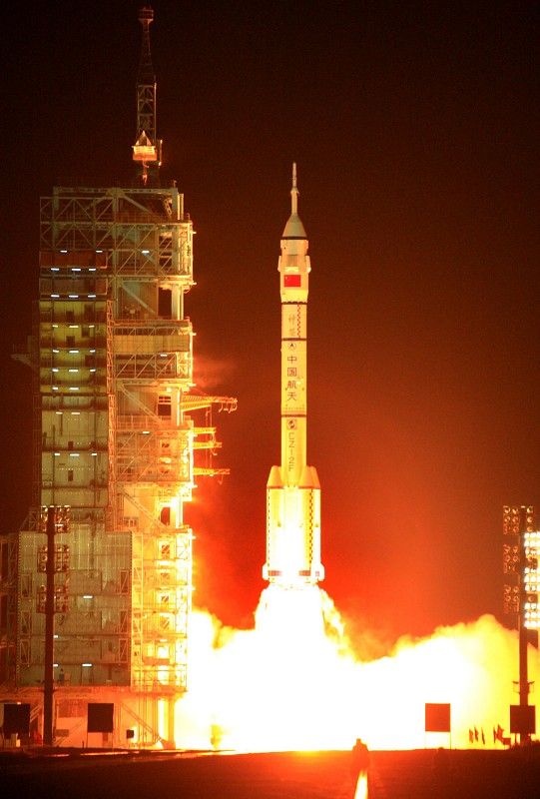
神舟七号
2008年9月25日，“神舟七号”载人飞船从中国酒泉发射升空

Slide 3
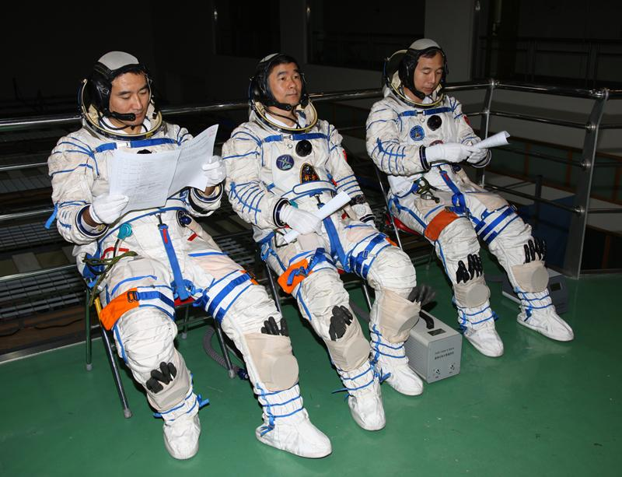
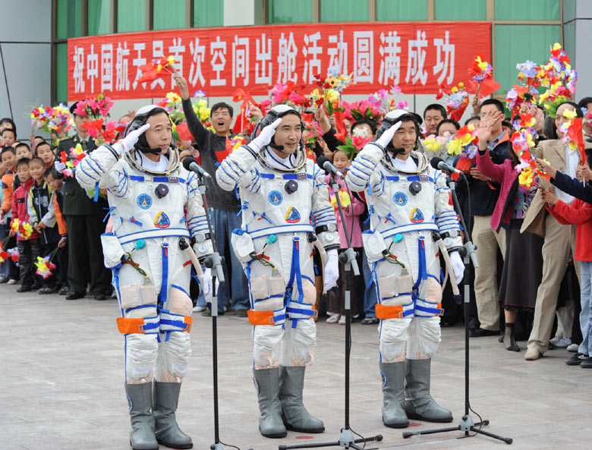
翟志刚
刘伯明
景海鹏

Slide 4
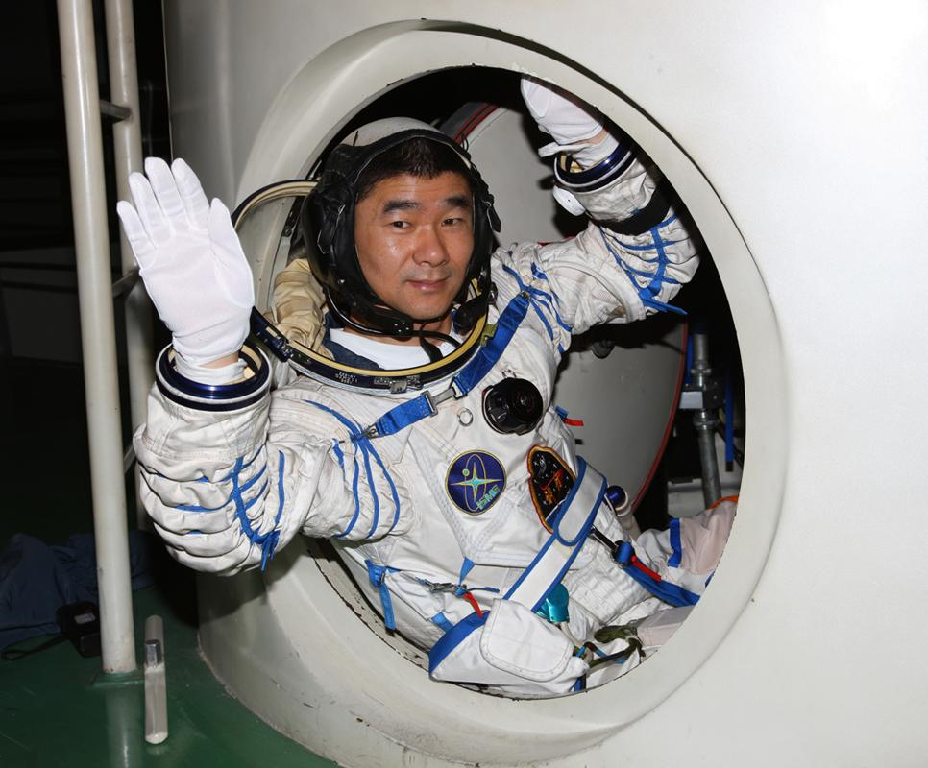
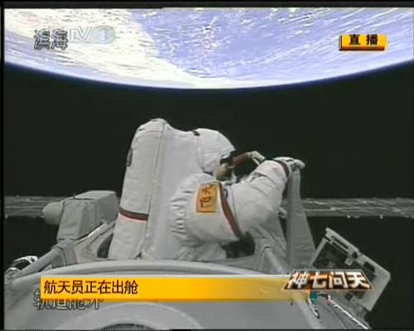
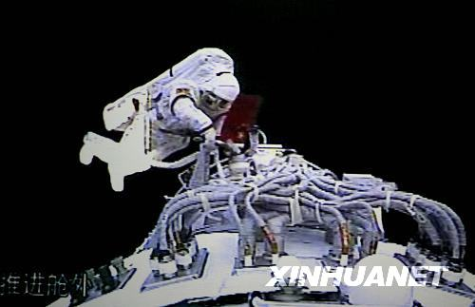
翟志刚出仓
中国历史上宇航员第一次的太空漫步

Slide 5
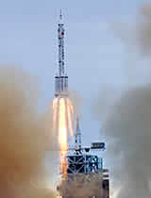
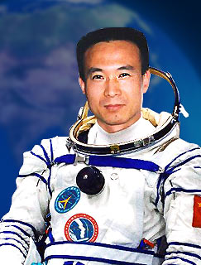
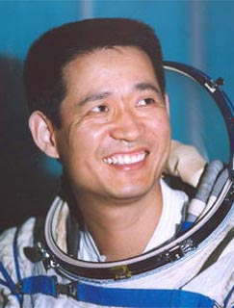
神舟六号
费俊龙
聂海胜
2005年，“神舟六号”载人飞船发射成功首次将我国两名航天员费俊龙、聂海胜同时送上太空。

Slide 6

神舟五号
2003年10月15日，“神舟五号”载人飞船顺利进入太空，是人类航天史上一次不同反响的发射，标志着中国从此成为世界上第三个有能力依靠自己的力量将航天员送上太空的国家。
新华社的三名记者在报道这一事件的同时，向读者回顾了中国航天事业的历程。

Slide 7

第二年
乾坤（qián kūn） 翌年（yì）
酝酿（yùn niàng） 苛刻（kē）
催化剂（jì） 横亘（gèn ）
着陆（zhuó）

Slide 8
Zhuó 沉着
luò 落伍
Zhāo 着数
lào 落枕
着
落
Zhe 顺着
là 丢三落下
形容态度大方
Zháo 着急
luō 大大落落
zuō 作坊
zǎi 记载
作
载
zuò 作业
Zài 运载

Slide 9

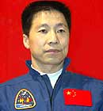
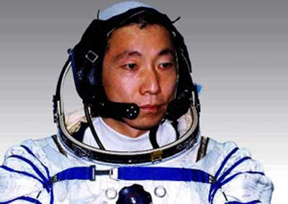
导语
（1—3段）
时间：
2003年10月15日
地点：
酒泉卫星发射中心
人物：
杨利伟

Slide 10
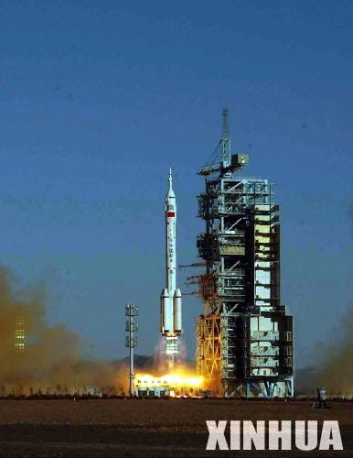
场面：
上午9时整，随着一声惊天动地的巨响，巨型运载火箭喷射出一团橘红色的烈焰，托举着载人飞船拔地而起，直刺九霄……

Slide 11
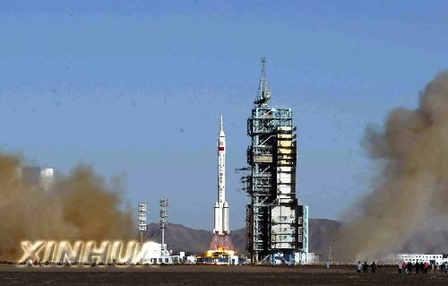
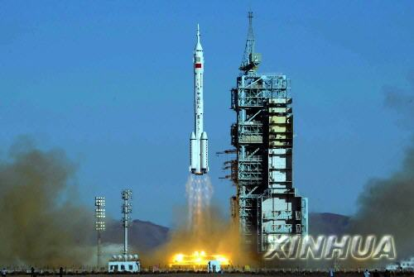
意义：世界上第三个有能力依靠自己的力量将航天员送入太空。

Slide 12
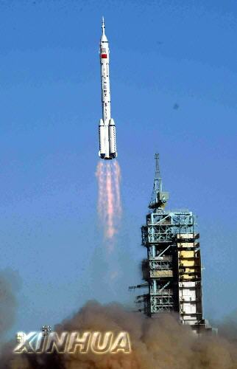
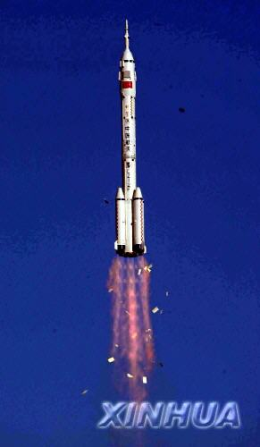
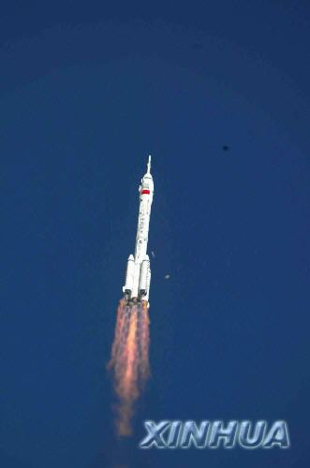
神舟五号载人飞船发射升空的精彩瞬间

Slide 13
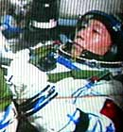
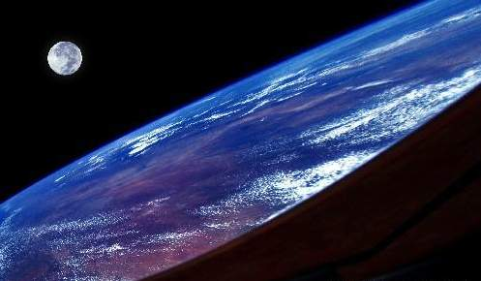
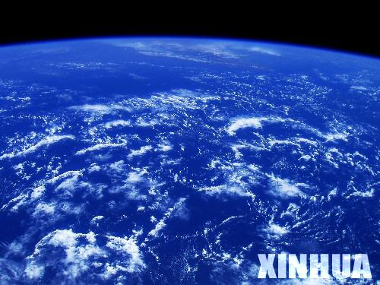
这是杨利伟拍摄的作品，他说这是他看到的地球最美的画面。

Slide 14

主体
（第4—倒数第5段）
第四段是什么段，
在文中作用是什么？
过渡段，由导语过渡到主体。
自然引出下文对“飞向太空的航程”的回忆。

Slide 15

1957年
苏联发射人造卫星，震动了中国人。
中国最早具有飞天梦想。

Slide 16
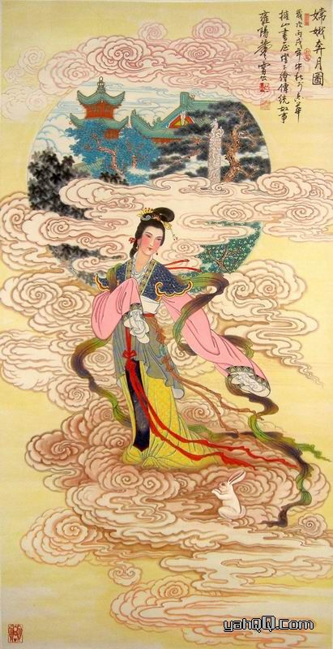
飞天梦之一：嫦娥奔月
嫦娥是帝喾的女儿，也称姮娥。她美貌非凡，是后羿的妻子，相传后羿是尧帝手下的神射手。
《淮南子》中说，后羿从西王母处请来不死之药，嫦娥偷吃了这颗灵药，成仙了，身不由己飘飘然地飞往月宫之中，在那荒芜的月宫之中度着无边的寂寞岁月。

Slide 17
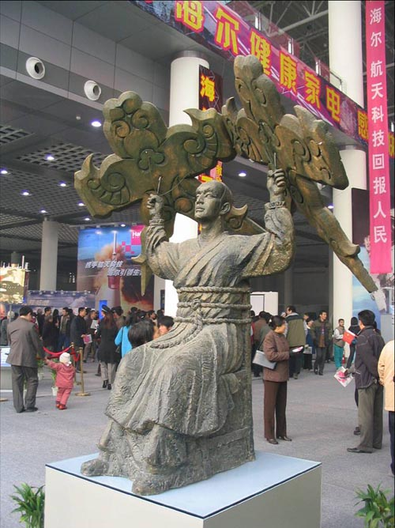
飞天梦之二：万户上天
世界上最早进行载人航天技术实践的，是我国明朝的万户。据史书记载，14世纪末，明朝一勇敢者万户坐在椅子上，双手各持一大风筝，试图借助火药的推力和风筝的升力实现飞行的梦想。尽管这次试验是一次失败的悲剧，但万户被公认是载人航天技术的世界第一人。
为了纪念万户，月球上的一个环形山以万户的名字命名。

Slide 18

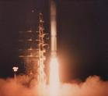
长征一号
长征一号发射

Slide 19


长征二号丙火箭

Slide 20
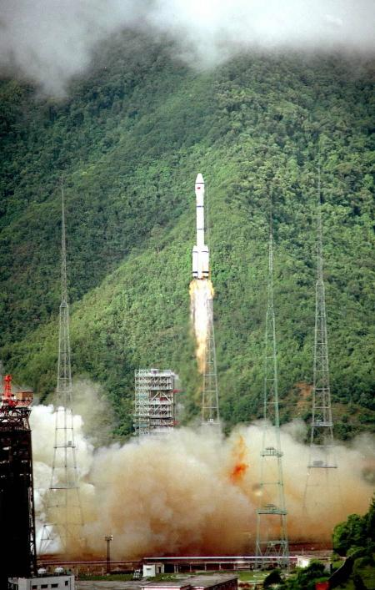

长征三号乙火箭

Slide 21
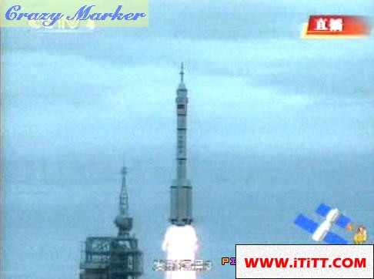
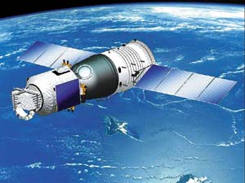
1999年11月20日
神舟一号在太空

Slide 22
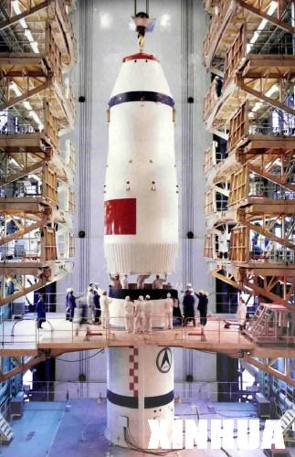
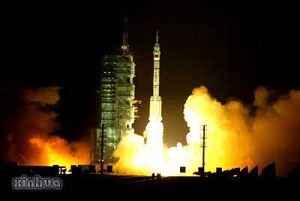
2001年，神舟二号飞船发射成功．

Slide 23
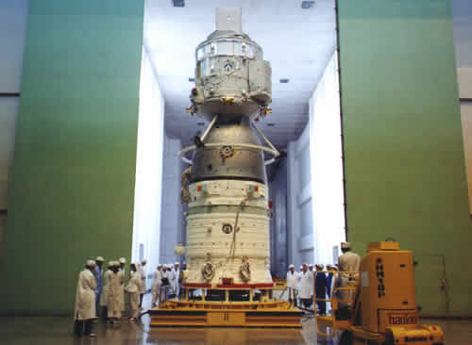

2002年，神舟三号飞船发射成功．

Slide 24
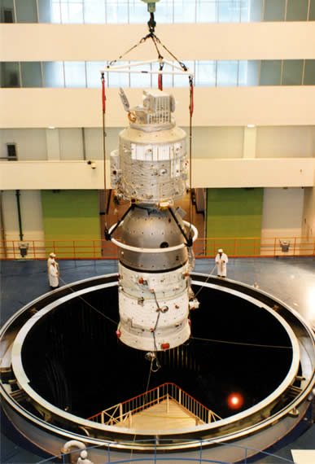

2003年，神舟四号飞船发射成功．

Slide 25
结语

Slide 26
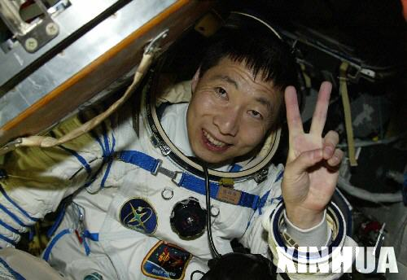
神舟五号
首名中国太空人杨利伟在“神五”飞船中工作。

Slide 27

神舟五号发射

Slide 28

标题是新闻的“眼睛”。本文标题是“飞向太空的航程”，有什么含义？
①本文要传达的事实是中国的载人航天飞船飞向了太空，并且取得了成功。
标题实指“神舟”五号飞船发射的过程。

Slide 29
②中国的航天梦想经过了几代人不懈的努力，终于取得了成功，“飞向太空的航程”喻指这一探索的过程。

Slide 30


